Slide 1
洋茉莉醛、新洋茉莉醛、檀香803调研汇报
二酚及衍生物
部门：产品与工艺研究中心
述职人：李俊平
时 间：2023/7/8

Slide 2
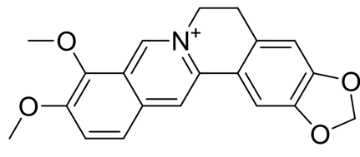
胡椒环
MDB
胡椒环（非管制药品）主要用作中间体，用于合成洋茉莉醛和新洋茉莉醛（香料）、胡椒基丁醚（农药）以及黄连素（药物），绝大多部分用于香料领域；
主要合成路线是邻苯二酚和二氯甲烷在碱性条件下反应，DMSO作为溶剂，收率80%左右。

Slide 3
市场信息
胡椒环
公司 | 地址 | 产能(t/a) | 工艺
UBE | 日本 | 1000 | 邻苯二酚法
科瑞 | 阿拉善 | 2000 | 邻苯二酚法
江西科美 | 江西上饶 | 640 | 邻苯二酚法
三吉利 | 连云港 | 5000 | 环评公示
主流厂商均采用邻苯二酚与二氯甲烷反应制备；
三香汇采用公司依托西南地区丰富的香桂资源，制备生物法胡椒环；
三吉利是国内最早实现邻、对苯二酚产业化的公司，规划5000吨/年胡椒环，用于做洋茉莉醛（2000吨/年）、二氢黄樟素（2000吨/年）、胡椒基丁醚（2000吨/年）。
Notes:
黄樟油，是采伐后留下的樟树桩、树根或樟脑树根经蒸馏加工而提取的香料油，黄樟油含黄樟素，色泽淡黄透明，具有沙土香味。

Slide 4
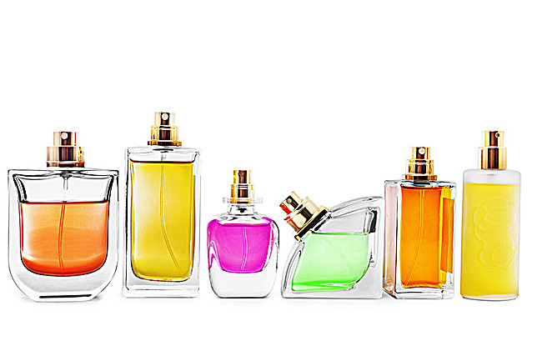
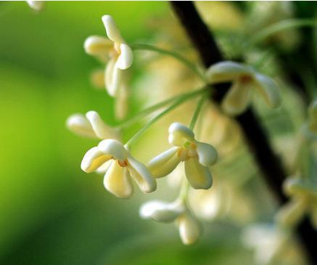
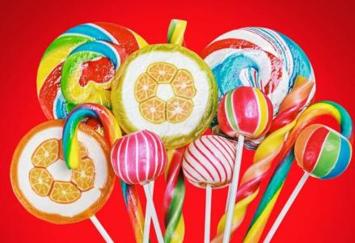
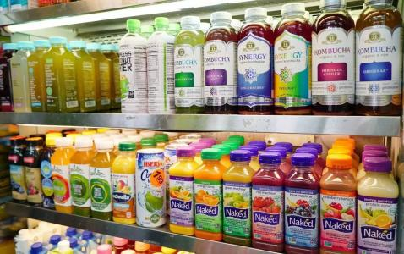
简介
洋茉莉醛
Heliotropin
洋茉莉醛又名胡椒醛，白色至淡黄色结晶，具有具有清甜的豆香、茴香以及微弱的辛香，留香时间长，广泛用于香料的调配；
我国将其归定为允许食用的香料，常用在软饮料、冰淇淋、糖果、口香糖等加香食品中。天然存在刺槐花、右樟树、香桂树叶等精油中, 但量少又较分散, 因此来源主要靠人工合成。
公安部一类管制药品，可用于合成摇头丸。

Slide 5
市场信息
洋茉莉醛
公司 | 地址 | 产能(t/a) | 工艺路线 | 状态
UBE | 日本 | 700 | 胡椒环法 | 正常生产
正元 | 重庆 | 1500 | 胡椒环法 | 正常生产
科锐化工 | 阿拉善 | 1000 | 胡椒环法 | 正常生产
仁宏医药 | 福建南平 | 300 | 胡椒环法 | 正常生产
柏森香料 | 贵州凯里 | 300 | 胡椒环法 | 正常生产
三吉利 | 连云港 | 2000 | 胡椒环法 | 环评
三香汇 | 绵阳 | 500 | 生物基 | 正常生产
海关数据待更新
近三年洋茉莉醛产能增长很快，目前全球市场约5000t，价格约 12-13万元/吨；
目前主要生产厂家采用胡椒环法生产；
根据专家咨询，目前洋茉莉醛高端香料中添加量较多，留香持久，如果价格降低，将会有较大增长，三吉利规划2000吨新增产能；
Notes:
早期主要生产厂家为成都建中，产能1000吨，采用黄樟素法，由于2018年事故，目前已经停产；

Slide 6
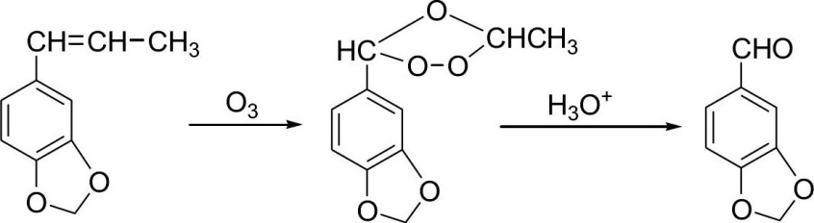
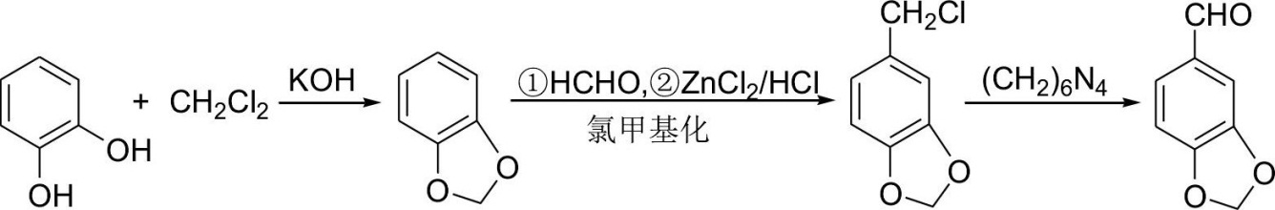
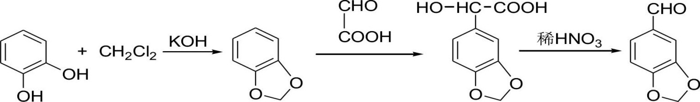
合成路线
洋茉莉醛
黄樟素法
代表厂家：
成都建中
代表厂家：
国内大多数厂家
胡椒环法
污染最小
O₂ , H⁺
黄樟素法是早期用于生产洋茉莉醛的主要方法，受到黄樟素（国家管制药品）逐渐枯竭等影响，该方法已逐渐被取代，目前主要以成都建中采用此工艺，目前已经停产；
胡椒环法是化学合成法的主要原料，国内大多数采用甲醛工艺，污染较大，乙醛酸法是发展方向。
UBE 发表过邻苯二酚先上醛，后关环生产洋茉莉醛的专利，但整体收率仅50%。

Slide 7
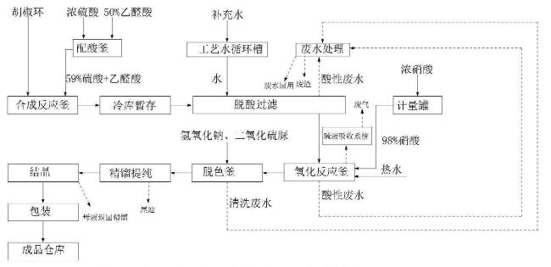
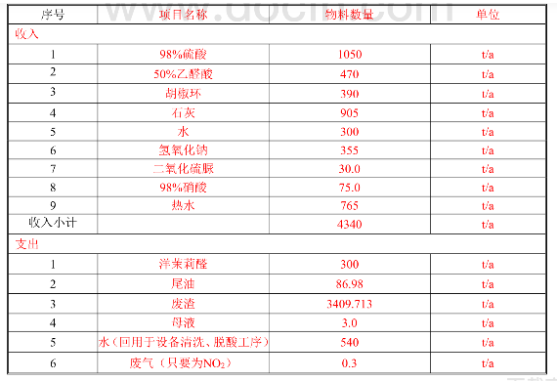
工艺流程
洋茉莉醛
洋茉莉醛生产工艺流程与香兰素类似，分缩合、氧化、脱羧三部分；
根据柏森香料环评报告，采用硝酸作为氧化剂，成本较高，收率较低（ 63% ），远远低于香兰素合成收率（89%）；
如果能借鉴部分香兰素生产过程，如碱性条件溶解缩合产物，可节约中间重结晶步骤，空气氧化替代硝酸氧化，总收率接近80%。

Slide 8
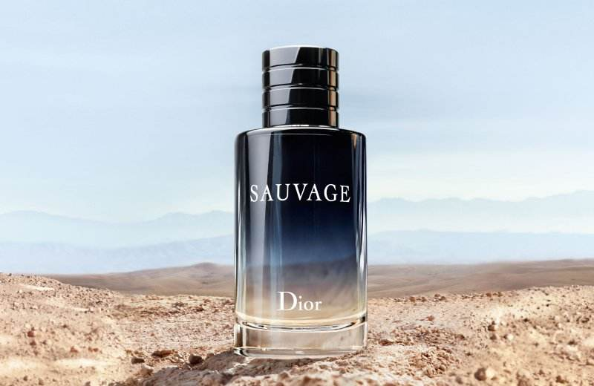
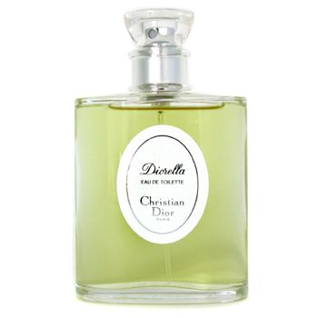
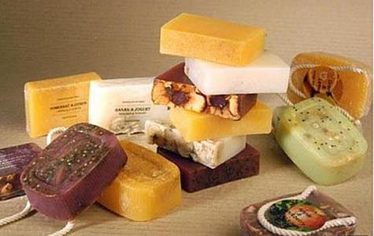
简介
新洋茉莉醛
Heliofresh
基本都用作香料，具有紫丁香、仙客来等花草香气，也具有新鲜甜瓜的水果青香，多用于调制化妆以及皂用香精，如Dior等；
自然界中不存在，都是通过人工合成的，国外从 20 世纪 50 年代就开始研制并使用新洋茉莉醛，90年代引入中国。

Slide 9
合成路线
新洋茉莉醛
主流工艺
整体收率不太高
工艺差别体现在催化剂不同
甲基丙烯醛
醇解
成都建中报道
新工艺
醋酸酐
新洋茉莉醛基本都采用洋茉莉醛和丙醛、氢气路线，主要差别在于催化剂的选择不同；
胡椒环法是报道的新工艺，但具体是否实施还未确定。

Slide 10
市场信息
新洋茉莉醛
公司 | 地址 | 产能(t/a)
UBE | 日本 | 300
友邦香料 | 浙江杭州 | 400
江西科美 | 江西上饶 | 230
三香汇 | 绵阳 | 800
科锐化工 | 阿拉善 | 200
新洋茉莉醛市场约两千吨，价格约14万/吨
我国对新洋茉莉醛开发较晚，生产厂家主要有杭州友邦香料香精有限公司、三香汇等；
国外的主要生产商为美国 IFF 公司、英国 Quest 公司、德国哈门·雷默公司(H&R)及日本 UBE 公司等。

Slide 11
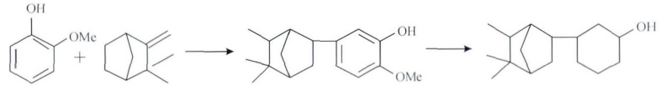
檀香803
檀香803为无色至黄色粘稠液体，具有持久的檀香香气，挥发度很小，是极好的定香剂，与花香型、幻想型香气十分协调，能大量地用于香水和皂用香精中。
1955年在Givaudan公司投产上市，取名Sandela
90年代，中华化工利用其愈创木酚资源，开展檀香803研究，并投入生产，最终关停此产线；
2022年，solvay关停檀香803产线，寻求出售。
檀香803产能持续萎缩，采用愈创木酚合成原子经济性较低，根据与香料客户及专家交流，有企业在尝试采用苯酚和莰烯作为原料制备檀香803，暂未开发成功。

Slide 12
总结
洋茉莉醛生产逐步转化为化学合成为主，产能增长较快，现有产品主要添加在迪奥、香奈儿香水中，
根据专家咨询，香料专家比较看好该产品，如果价格降低有望在香水中大量应用；
乙醛酸法洋茉莉醛的开发成功，较甲醛缩合法收率提高15%，但工艺成熟度较香兰素仍然较为初级，仍然有提升空间，可以考虑开发优化此工艺；
檀香803主流生产商逐步关停了该装置，导致产量大量降低，需要进一步落实市场情况。

Slide 13
请各位领导、专家、同事审议！

